Slide 1
Workshop Penyusunan Karya Ilmiah Populer Bagi Mahasiswa MPI.
Oleh:
Dr. Adisel, M.Pd

Slide 2
Novelty
Teori Baru
Konsep Baru
Alat Analisis Baru
Model Baru
Metode Baru
Formula Baru
Etc.

Slide 3
Proses Mencari Novelty
Memahami teori dan asumsi yang mendasarinya
Mengkaji jurnal yang update
Aktif menelaah aturan baru atau fenomena baru
Aktif mengikuti symposium atau seminar terkait dengan bidang minat tertentu yang sesuai dengan bidang kajian
Aktif membaca sumber informasi terkait bisnis (majalah, surat kabar dsb.)

Slide 4
Jenis Penelitian
Kuantitatif
Kualitatif
Eksperimental
Mix-Method
Etc.

Slide 5
Konsep Baru
Konsep yang benar-benar baru → SERVQUAL, The Javanese Lunar Calendar Effect, Efisiensi Pasar Modal
Konsep hasil evolusi konsep yang telah ada Banking Service Quality (BSQ)
Konsep yang berasal dari hasil sintesis → Mitigasi Risiko Kredit Berbasis Kualitas

Slide 6
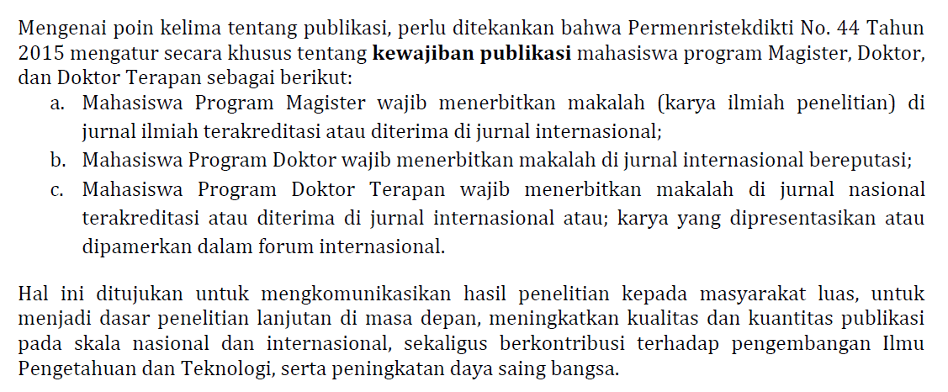
Kewajiban Publikasi Mahasiswa

Slide 7
4 Kategori Jurnal Ilmiah di Indonesia
Jurnal Nasional
Jurnal Nasional Terakreditasi
Jurnal Internasional
Jurnal Internasional Bereputasi

Slide 8
Kriteria Jurnal Internasional (1)
Bahasa yang digunakan adalah bahasa PBB (Inggris, Perancis, Spanyol, Arab, China).
Pengelolaan naskah sedemikian rupa sehingga naskah yang diterima cepat terbit (rapid review) dan ada keteraturan terbit.
Jurnal berkualitas (prestige), bisa dilihat dari daftar penelaah naskahnya dan Editorial Board-nya yaitu pakar di bidangnya dalam dan luar negeri.
Dibaca oleh banyak orang di bidangnya, bisa dilihat dari distribusi/peredarannya (circulation).
Menjadi acuan bagi banyak peneliti (citation).
Artikel yang dimuat berkualitas, bisa dilihat dari kemutakhiran topik dan daftar acuannya.
Penyumbang artikel/naskah berasal dari banyak negara
Penelaah berasal dari banyak negara yang terkemuka di bidangnya.
Menawarkan off-prints/reprints.

Slide 9
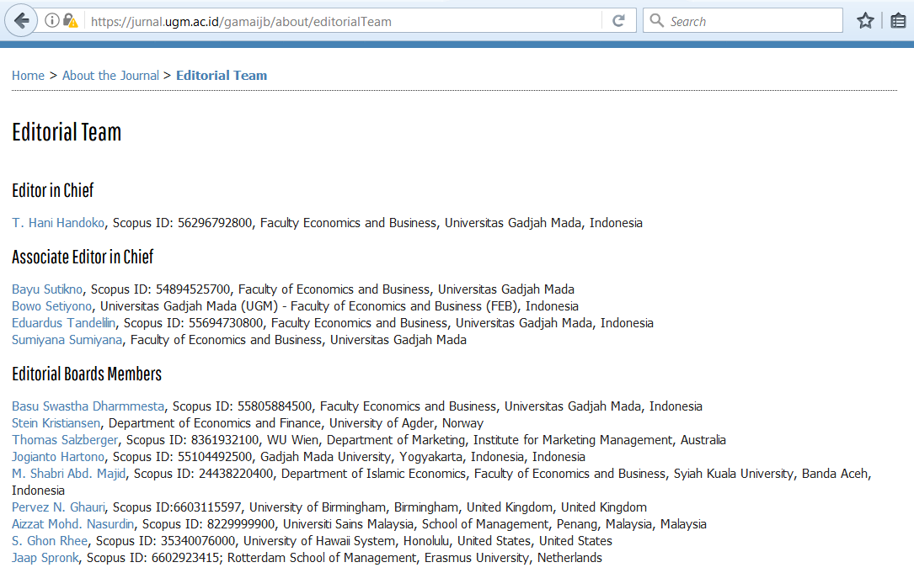

Slide 10
Kriteria Jurnal Internasional (2)
Terbit teratur sesuai dengan jadwal yang ditentukan.
Penerbitan jurnal tidak terkendala oleh dana.
Bukan jurnal Jurusan, Fakultas, Universitas atau Lembaga yang mencerminkan derajat kelokalan. Seyogyanya diterbitkan oleh himpunan profesi.
Memberi kesempatan penulis artikel membaca contoh cetak
Artikel yang dominan (kalau bisa > 80%), berupa artikel orisinil (hasil penelitian), bukan sekadar review atau ulasan.
Kadar sumber acuan primer >80%, derajat kemutakhiran acuan >80%.
Tersedia Indeks di setiap volume.
Ketersediaan naskah tidak menjadi masalah. Angka penolakan ± 60%
Mempertimbangkan Impact Factor, yaitu :Faktor ini dihitung tahunan.

Slide 11
Jurnal Internasional Bereputasi
Diterbitkan oleh asosiasi profesi ternama di dunia atau Perguruan Tinggi atau Penerbit (Publisher) kredibel.
Terindeks dalam basis data internasional bereputasi yang diakui oleh Kemenristekdikti (contoh Web of Science dan/atau Scopus) dengan SJR jurnal paling sedikit 0,15, atau SJR jurnal di atas 0,10 dan Q3, atau memiliki JIF WoS paling sedikit 0,05. Tidak termasuk dalam kriteria ini adalah jurnal berstatus coverage discontinued dan cancelled di Scopus/SCImagojr.

Slide 12

Kualitas Jurnal Internasional
ABDC (Australian Business Deans Council) mengklasifikasikan :
  A+ (6,9%), A (20%), B (28,4%), C (43,9%).
Journal citation rankings, dibuat berdasarkan distribusi IF (Impact Factor):
  Q1 (Quartile 1), Top 25%
  Q2 (Quartile 2), 25%-50%
  Q3 (Quartile 3), 50%-75%
  Q4 (Quartile 4), Bottom 25%

Slide 13
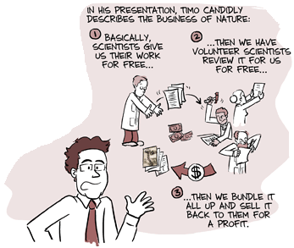
Jurnal dan Penulis : Simbiosis Mutualisme
Jurnal membutuhkan artikel sama butuhnya dengan penulis membutuhkan jurnal.
Editor ingin jurnal terbitannya dibaca secara luas dan disitasi sebanyak mungkin oleh para peneliti yang lain.

Slide 14

Mungkinkah Melakukan Publikasi Berbasis Pada DISERTASI
Sangat mungkin namun ada rambu-rambu yang harus diikuti

Slide 15
TAMBAHAN SUPLEMEN PERUBAHAN DARI PEDOMAN OPERASIONAL PENILAIAN ANGKA KREDIT KENAIKAN JABATAN AKADEMIK/PANGKAT DOSEN TAHUN 2019 (PO PAK 2019)
Karya Ilmiah yang dipublikasikan/diterbitkan di jurnal nasional terakreditasi, jurnal internasional selama pendidikan sekolah (tugas/izin belajar S2 dan atau S3) yang merupakan sintesis/pengembangan dari disertasi/tesis (paling sedikit terdapat keterbaruan minimal 50% dari disertasinya) diakui dan dapat dipergunakan untuk kenaikan jabatan/pangkat setelah selesai pendidikan sekolah, tetapi tidak dapat untuk pemenuhan syarat khusus.

Slide 16

Rambu-Rambu Yang Harus Diikuti
Mengikuti format sesuai dengan ketentuan jurnal atau konferensi;
Etika : Tidak sekedar cut dan paste namun akan lebih baik ditulis ulang atau menyatakan bahwa bahwa artikel merupakan bagian dari tesis;
Hal yang sama juga dilakukan jika submit artikel yang telah dikonferensikan ke jurnal.

Slide 17
Sebagian besar referensi (lebih dari 80%) harus bersumber dari jurnal bukan buku
Referensi adalah referensi terkini, upayakan berusia kurang dari 5 tahun, jika terpaksa 10 tahun. Secara total referensi terkini harus mencapai 80%
Jika tidak bisa mengikuti ketentuan ini biasanya langsung ditolak atau diminta merevisi

Slide 18
Waspada Plagiasi!!!
Plagiasi
  Disengaja atau tidak disengaja
Jurnal yang berkualitas dan dikelola secara profesional pertama-tama akan mengecek artikel melalui software antiplagiasi (yang paling sering digunakan adalah Turnitin)
Software ini akan menghasilkan output berupa similarity.
Gunakan program sitasi seperti Endnote atau Mendeley
Umumnya jurnal menerima maksimum similarity sebesar 20% (Jurnal Kepengurusan bahkan menetapkan 15%)
Jika melebihi ketentuan, jurnal dapat langsung menolak atau meminta direvisi terlebih dahulu

Slide 19
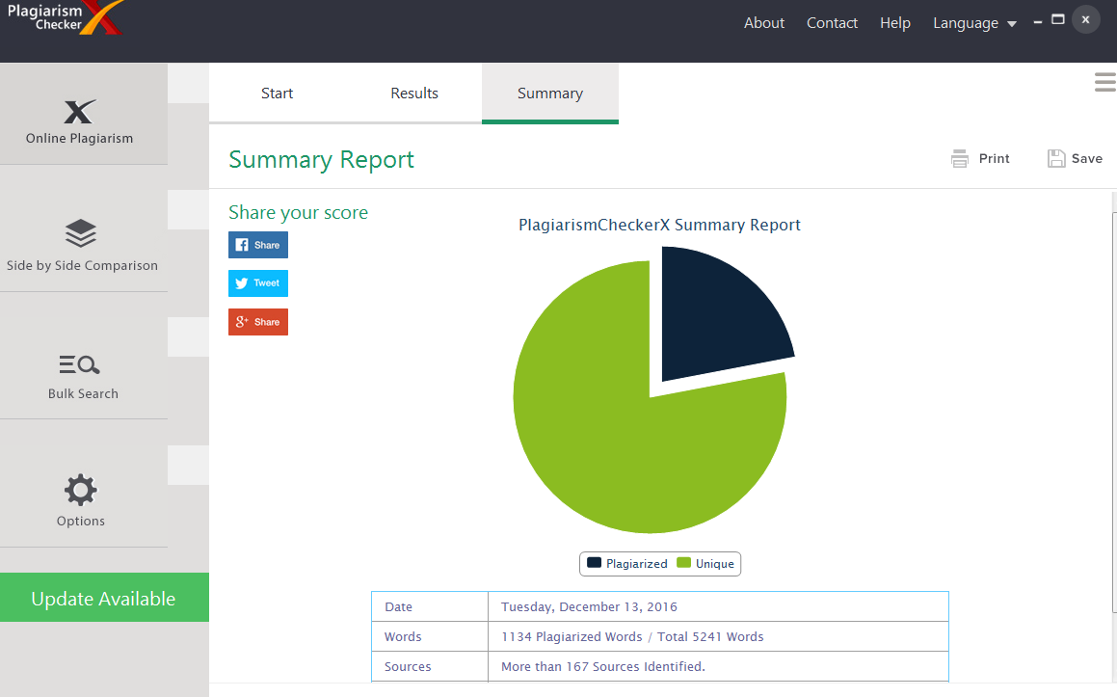
Cek dahulu di software antiplagiasi:
Misal dengan Plagiarism Checker/Turnitin/EWOWW/Ithenticate
Bagaimana Cara Amannya?

Slide 20
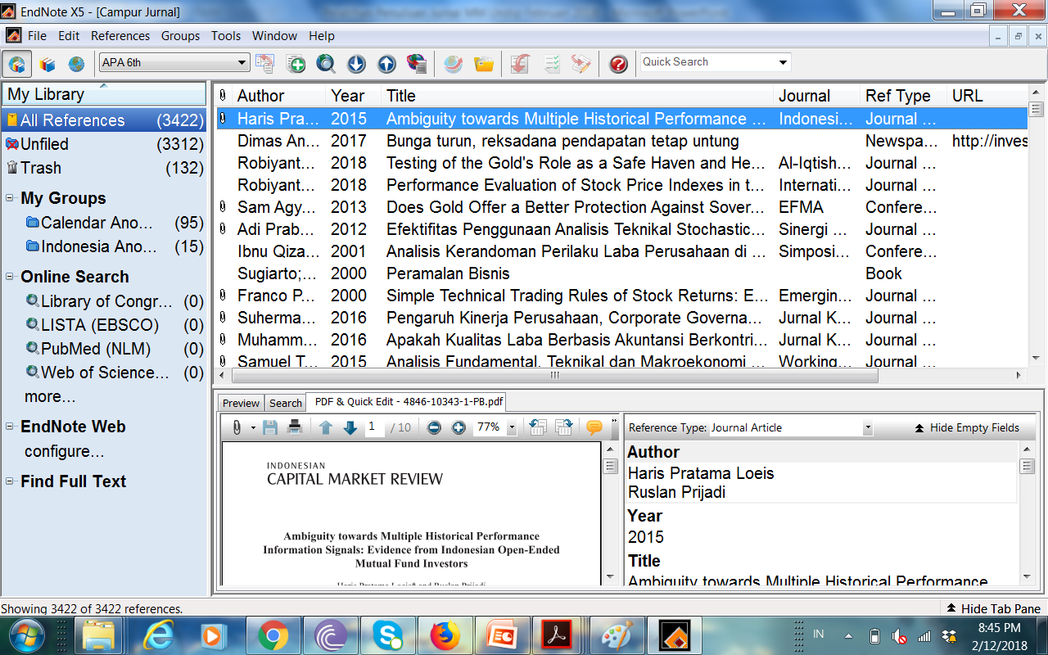
Gunakan Endnote/Mendeley
Hampir semua jurnal terakreditasi mewajibkan
Perlu pelatihan khusus mengenai hal ini

Slide 21
KARYA ILMIAH LAYAK PUBLIKASI
YANG BAGAIMANA?

Slide 22
KONTRIBUSI JELAS
Jurnal internasional bereputasi selalu mensyaratkan kontribusi yang jelas
Apa gap yang terjadi dan bagaimana peranan penelitian untuk mengisi gap tersebut
Kontribusi ini bisa berbagai macam bentuknya tidak melulu hanya konsep baru

Slide 23
Contoh-Contoh Kontribusi
Artikel di Gama IJB (Javanese Lunar Calendar)
Artikel di Financial Innovation (WoS Q1)
Artikel di Jurnal Pengurusan (SCOPUS Q3)

Slide 24
DISKUSI

Slide 25



